Slide 1
Norme ITIE 2023 : Principaux changements
Questions sociales et environnementales

Slide 2

Pourquoi la transparence sur les aspects sociaux et environnementaux est-elle importante ?
RÉFLEXION
Notes:
Demander aux participants de répondre à cette question et résumer leurs réponses.

Slide 3

Pourquoi la transparence sur les aspects sociaux et environnementaux est-elle importante ?
RÉFLEXION
Fournir une image complète des paiements obligatoires et volontaires.
Assurer l’efficacité des dépenses sociales et environnementales qui atteignent les bénéficiaires visés.
Démontrer les contributions des entreprises.
Notes:
1. Les communautés ne sont guère au courant des montants que les entreprises sont tenues de verser en vertu de leurs contrats ou de la législation applicable. La méconnaissance de ce que constitue une dépense sociale et environnementale obligatoire ou volontaire et des conditions contractuelles, faute de pouvoir y accéder, rend le contrôle du public plus difficile. Il est donc important d’assurer la transparence sur ce que doivent être et sont réellement les contributions des entreprises afin que toutes les parties prenantes concernées aient une image plus complète dans ce domaine.
2. Il est de l’intérêt des autorités gouvernementales et des citoyens de veiller à ce que les dépenses sociales et environnementales soient efficaces et servent les bénéficiaires prévus.
3. Les entreprises ont également tout intérêt à démontrer qu’elles contribuent positivement, au-delà du paiement des impôts, en tenant compte des attentes des communautés et en garantissant que les dépenses qu’elles effectuent et les projets auxquels elles sont destinées soient bien gérés et exécutés.

Slide 4
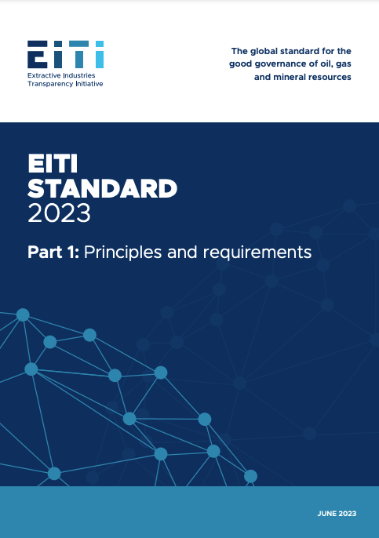
Social et environnemental
RÉFLEXION
Des dispositions renforcées pour promouvoir :
Une plus grande diversité dans la prise de décision
Des divulgations sur les questions sociales et environnementales
Exigences : 2.1, 2.2, 5.2, 6.1, 6.4
Notes:
Afin de garantir que les ressources naturelles sont gérées dans l'intérêt de tous les citoyens, des dispositions ont été renforcées pour promouvoir une plus grande diversité dans la prise de décision et la publication d’informations tenant compte des questions sociales, environnementales et des problématiques liées à l’égalité entre les sexes.
Note : Il existe un jeu de diapositives séparé sur les questions relatives au genre, cette présentation portant principalement sur les questions sociales et environnementales.

Slide 5
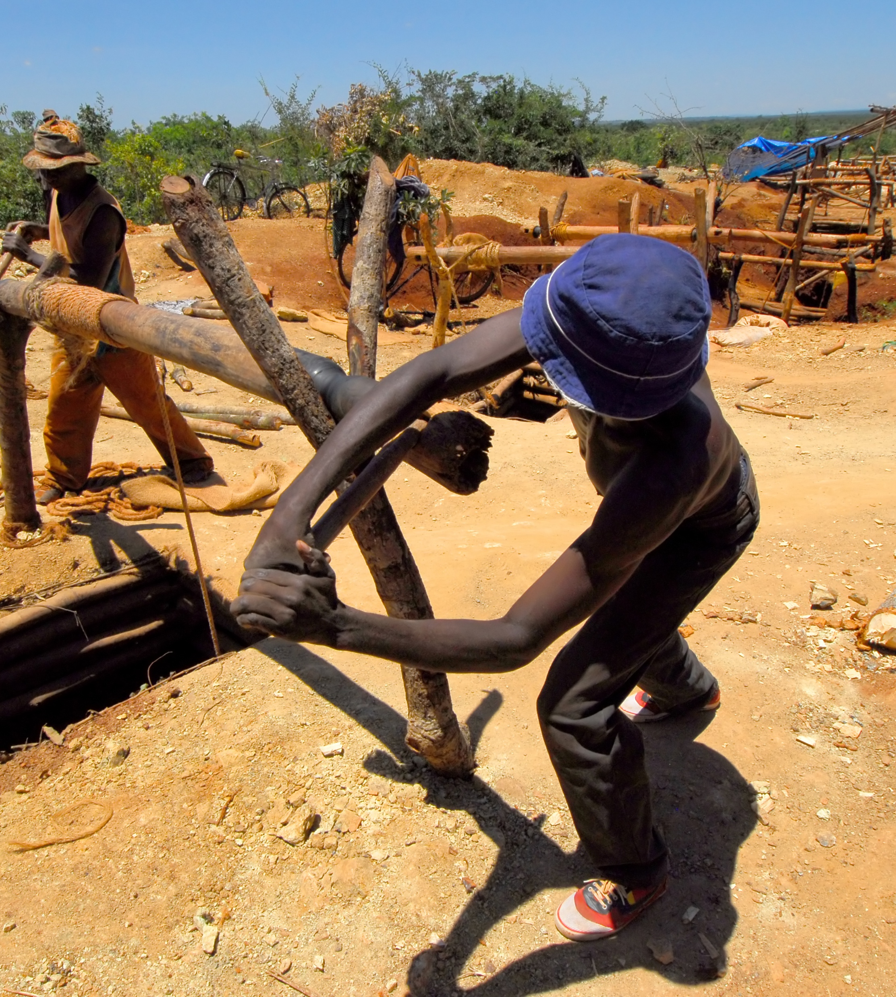
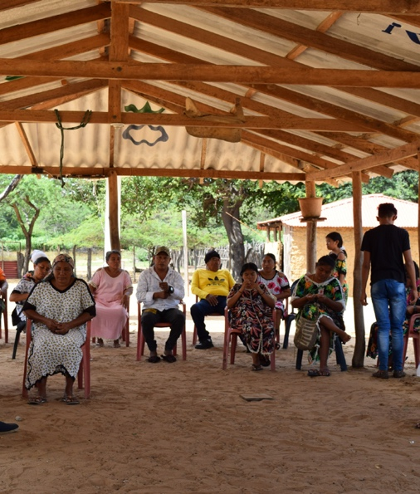
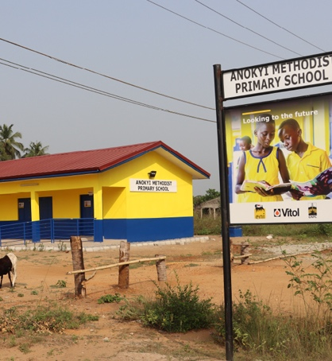
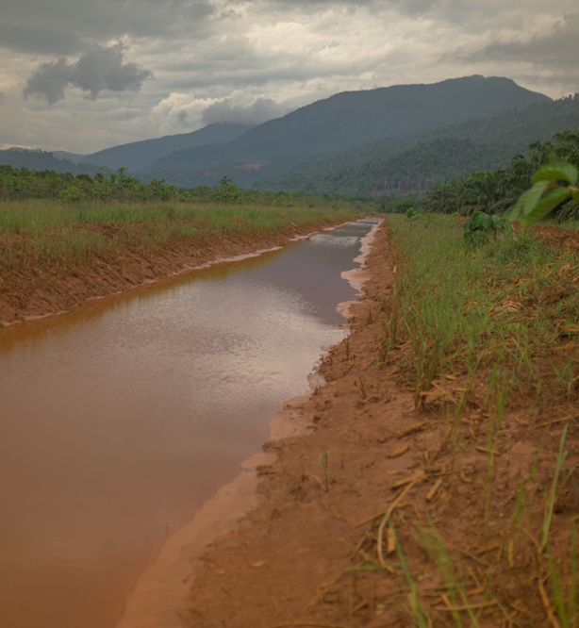
Aspects clés
EXPLOITATION MINIÈRE ARTISANALE ET À PETITE ÉCHELLE
CONSULTATION ET CONSENTEMENT DES COMMUNAUTÉS
BÉNÉFICES POUR LES COMMUNAUTÉS
ÉVALUATIONS
D’IMPACTS
Notes:
S’agissant des principaux changements apportés à la Norme ITIE relatifs au rapportage des questions sociales et environnementales, ils peuvent être regroupés en quatre catégories :
EMAPE
Consultation et consentement des communautés
Retombées pour les communautés
Évaluation des impacts

Slide 6
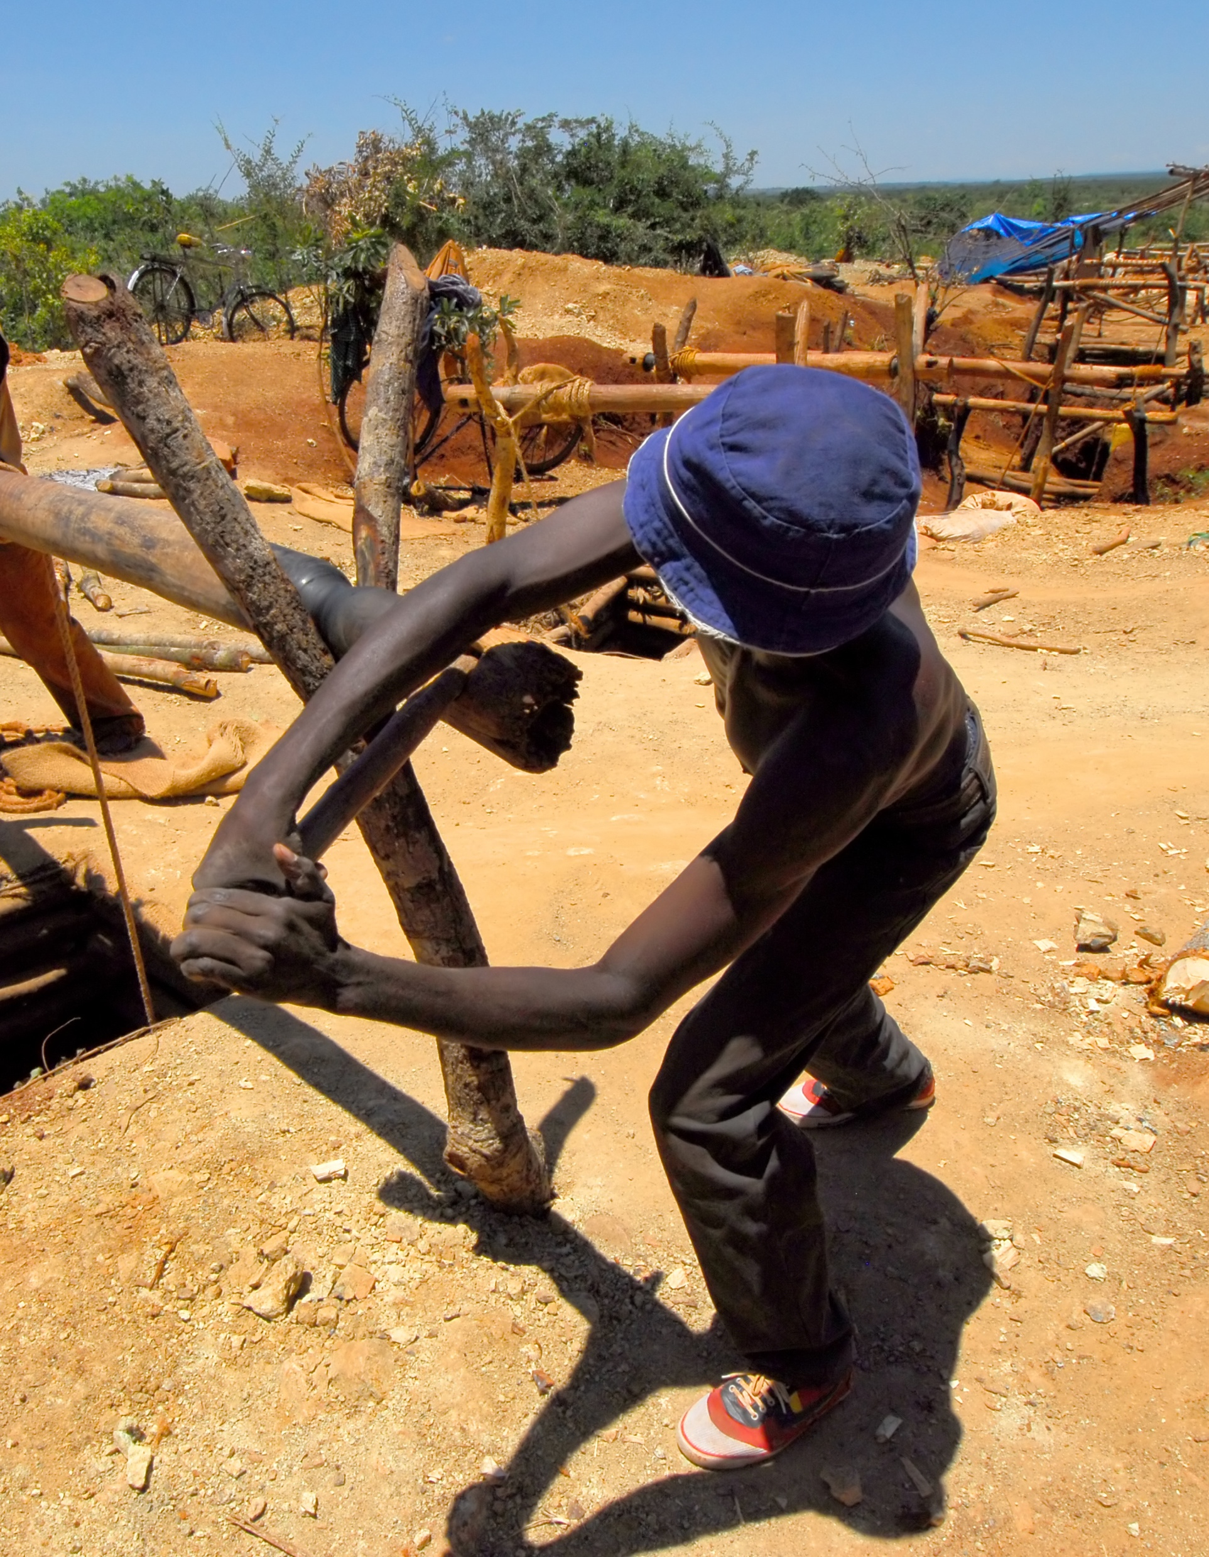
ASPECTS CLÉS
Exploitation minière artisanale et à petite échelle

Slide 7
Résumé
EXPLOITATION MINIÈRE ARTISANALE ET À PETITE ÉCHELLE
Secteur essentiellement informel, malgré son importance économique.
Valeur réelle du secteur sous-estimée.
Augmentation des risques de corruption en raison de la demande de minéraux critiques.
Notes:
Dans de nombreux pays en développement riches en ressources, l’extraction de minerais par des mineurs artisanaux et à petite échelle joue un rôle important dans la production nationale minière et l’activité économique. Malgré son ampleur, l’EMAPE demeure essentiellement un secteur informel. En tant que tel, le secteur ne contribue pas directement aux recettes publiques et son importance économique réelle est largement sous-estimée.
L’obtention d’informations détaillées sur l'ampleur, la dynamique et l'économie de l’EMAPE peut s’avérer difficile, même dans les pays où le secteur est réglementé et où des recherches ont été engagées.
L’augmentation de la demande de minerais essentiels a déjà entraîné une croissance significative de l'exploitation minière artisanale et à petite échelle et exacerbe les risques de corruption et de perte de revenus dans le secteur. La hausse des prix des matières premières peut entraîner une multiplication des activités EMAPE illégale ou non réglementées.

Slide 8
Justification
EXPLOITATION MINIÈRE ARTISANALE ET À PETITE ÉCHELLE
Permettre la compréhension de la contribution économique de l’EMAPE.
Clarifier le cadre réglementaire.
Soutenir les efforts de lutte contre la corruption.
Soutenir les réformes et les plans de régularisation.
Notes:
Les informations et le dialogue sur l’EMAPE peuvent contribuer à aborder les risques associés à l’exploitation minière informelle. Les Rapports ITIE et le dialogue multipartite peuvent servir à :
Améliorer la gouvernance du secteur en permettant de mieux comprendre dans quelle mesure l’EMAPE contribue à la production de minerais, aux recettes publiques, aux recettes infranationales, à l'emploi et aux moyens de subsistance locaux ;
Clarifier le cadre réglementaire ;
Soutenir les efforts de lutte contre la corruption et réduire les risques de conflit ;
Formuler des recommandations en vue de réformes pouvant aider à la régularisation des acteurs du secteur.

Slide 9
EXPLOITATION MINIÈRE ARTISANALE ET À PETITE ÉCHELLE
Exigence 2.1(f)
Le cas échéant, les pays de mise en œuvre sont encouragés à divulguer les politiques relatives au secteur de l’exploitation minière artisanale et à petite échelle, ainsi que des informations sur les réformes prévues ou en cours.
Notes:
Objectif de l’Exigence 2.1 : Permettre au public de comprendre tous les aspects du cadre légal et réglementaire des industries extractives, notamment le régime fiscal, les rôles des entités gouvernementales et les réformes, ainsi que les lois et règlements relatifs à la lutte contre la corruption dans le secteur extractif.

Slide 10

République démocratique du Congo
EXPLOITATION MINIÈRE ARTISANALE ET À PETITE ÉCHELLE
ÉTUDE DE CAS
Étude de cadrage sur l’EMAPE, basée sur des données secondaires et des visites de terrain.
Cartographie des parties prenantes et des flux de revenus.
Recommandations au GMP et modèles de rapportage pour les entités.
Source : PwC (2015), Rapport de l'Auditeur Indépendant sur l’étude de cadrage de la couverture de l’exploitation minière artisanale à l'est de la République démocratique du Congo.
Notes:
DES ÉTUDES DE CAS PEUVENT AIDER À RÉPONDRE AUX BESOINS RÉGIONAUX.
Une étude de cadrage sur l’EMAPE en République démocratique du Congo s’est appuyée sur des données secondaires et des visites sur le terrain pour fournir une feuille de route sur l'intégration des données de l’EMAPE dans les Rapports ITIE.
Une cartographie des différents acteurs opérant dans le secteur informel et semi-formel a été établie, et l’étude a offert une vue d'ensemble des flux de revenus provenant de l’EMAPE aux niveaux national et local (en s'inspirant du cadre de l’ITSCI) ; des recommandations ont été faites au GMP et des modèles de rapport ont été élaborés à l’intention des entités concernées (marchands ou négociants, maisons d'achat, entités de transformation, autorités locales et centrales), tenues de faire une déclaration dans le cadre de l’ITIE.
Source : PricewaterhouseCoopers (2015), Rapport de l’Auditeur indépendant sur l’étude de cadrage de la couverture de l’exploitation minière artisanale à l'est de la République démocratique du Congo.

Slide 11
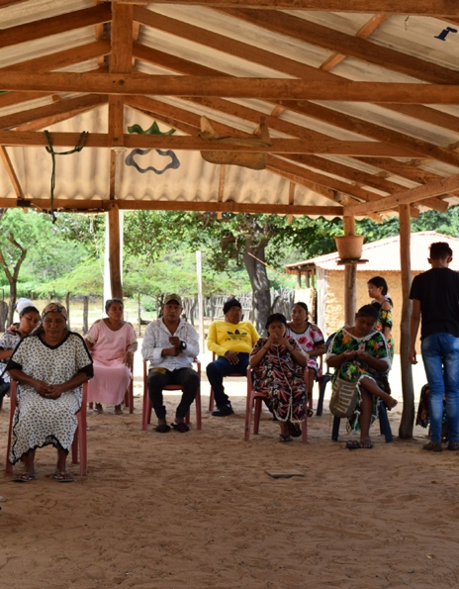
ASPECTS CLÉS
Consultation et consentement des communautés

Slide 12
Résumé
CONSULTATION ET CONSENTEMENT DES COMMUNAUTÉS
Certains pays exigent des entreprises qu’elles consultent les communautés affectées ou qu’elles obtiennent un consentement libre, préalable et informé (CLPI).
La transition énergétique crée des tensions entre la nécessité d’un développement rapide et le temps nécessaire pour une véritable consultation des communautés.
Notes:
Dans de nombreux pays, les entreprises extractives ont l’obligation légale de consulter les communautés concernées avant qu’une licence d’exploitation pétrolière, gazière ou minière soit accordée.
Dans certains cas, le consentement préalable, libre et éclairé (CPLE) des populations autochtones est nécessaire pour qu’un projet puisse aller de l’avant.
L'accélération de la transition énergétique crée des difficultés car il est parfois urgent d’attirer les investissements et de mettre en œuvre des projets alors que des délais incompressibles sont requis pour que les processus de consultation et de consentement soient effectivement suivis. Cela fait que les risques sont plus élevés à différents niveaux de gouvernance.
La course aux minerais peut accroître les risques de gouvernance liés aux impacts sociaux et environnementaux de l’exploitation minière. Dans leur hâte pour obtenir l’approbation de leur projet d’exploration et de production de minerais, les entreprises peuvent pousser les autorités compétentes à précipiter les processus de consultation. C’est au niveau infranational que les conséquences de ces risques se font le plus sentir, le plus important étant que des autorisations soient accordées sans tenir dûment compte des besoins et des priorités des communautés et de l’environnement.

Slide 13
Justification
CONSULTATION ET CONSENTEMENT DES COMMUNAUTÉS
Les communautés impactées sont informées des projets, peuvent partager leurs points de vue, et voir leurs préoccupations prises en compte.
Identifier et corriger les faiblesses dans le processus d’octroi de licences.
Notes:
Des procédures de consultation authentiques et constructives des communautés sont essentielle pour garantir que les communautés touchées vivant à proximité des projets extractifs soient pleinement informées des projets proposés, qu’elles aient la possibilité de formuler et de partager leurs points de vue et que leurs préoccupations soient prises en compte.
Dans de nombreux pays, les entreprises sont légalement tenues de consulter les communautés concernées avant d’obtenir une licence d’exploitation pétrolière, gazière ou minière. Dans certains cas, le consentement préalable, libre, et éclairé (CPLE) des populations autochtones est requis pour qu’un projet puisse être mis en œuvre. Le but est de s'assurer que les communautés participent au processus de prise de décisions et que les procédures d’attribution des licences sont respectées dans la pratique.
Toutes ces procédures permettent aussi aux parties prenantes d’identifier et de corriger d’éventuelles failles dans le processus d’attribution des licences, en particulier celles rendant ces procédures vulnérables à la corruption.

Slide 14
CONSULTATION ET CONSENTEMENT DES COMMUNAUTÉS
Exigence 2.2(a)(ii)
Lorsque le processus d’attribution ou de transfert d'une licence prévoit des consultations avec les communautés impactées, il est attendu des pays et des entreprises d’inclure une description de la manière dont le processus de consultation a été mené.
Cela pourrait inclure le nombre de personnes consultées, ventilé par genre, et un résumé de la manière dont les points de vue sur les impacts du projet ont été recueillis et pris en compte.
Notes:
Objectif de l’Exigence 2.2 : Donner au public une idée de la façon dont les licences pétrolières, gazières et minières sont octroyées ou transférées ; un résumé des procédures légales à suivre pour les attributions et transferts de licences ou permis ; et la possibilité de vérifier si ces procédures sont suivies dans la pratique. La connaissance des normes légales et réglementaires permet aux parties prenantes d'identifier et de corriger d'éventuelles faiblesses dans les processus d’attribution des licences, notamment celles susceptibles de laisser place à des actes de corruption.

Slide 15
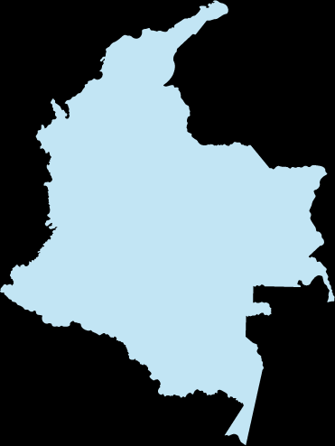
Réglementation et législation
CONSULTATION ET CONSENTEMENT DES COMMUNAUTÉS
ÉTUDE DE CAS
La Convention 169 de l’Organisation internationale du Travail (OIT) protège le droit des peuples autochtones d’être consultés.
La Colombie a publié une directive présidentielle sur la procédure d’élaboration d’un processus consultatif.
Notes:
DES ÉTUDES DE CAS PEUVENT AIDER À RÉPONDRE AUX BESOINS RÉGIONAUX.
Les pays signataires de la Convention 169 de l'Organisation internationale du travail (OIT) ont l’obligation spécifique de protéger le droit des populations autochtones à être consultées sur les mesures susceptibles de les affecter directement, y compris avant l’exploration ou l’exploitation des ressources du sous-sol.
Les pays mettant en œuvre l’ITIE signataires de la convention sont : Allemagne, Argentine, Colombie, Equateur, Guatemala, Mexique, Norvège, Pays-Bas, Pérou, République dominicaine.
Afin de mettre en œuvre la Convention 169 de l'OIT, en Colombie une directive présidentielle 10, du 26 mars 2013, décrit la procédure d'élaboration du processus consultatif, dans le respect des traditions et croyances des communautés ethniques.

Slide 16
CONSULTATION ET CONSENTEMENT DES COMMUNAUTÉS
POLITIQUE DES ENTREPRISES EN MATIÈRE DE CLPI
Ecopetrol publie des informations sur ses processus de consultation.
Déclarations de Shell sur les peuples autochtones et la collaboration avec les communautés.
Déclaration de politique de BHP sur les peuples autochtones.
Tâche 7 d’Anglo American – Obtenir et conserver un consentement libre, préalable et informé.
Politique de Repsol en matière de Droits de l’Homme et de relations communautaires.
Notes:
Les pays signataires de la Convention 169 de l'Organisation internationale du travail (OIT) ont l’obligation spécifique de protéger le droit des populations autochtones à être consultées sur les mesures susceptibles de les affecter directement, y compris avant l’exploration ou l’exploitation des ressources du sous-sol.
Les pays mettant en œuvre l’ITIE signataires de la convention sont : Allemagne, Argentine, Colombie, Equateur, Guatemala, Mexique, Norvège, Pays-Bas, Pérou, République dominicaine.
Afin de mettre en œuvre la Convention 169 de l'OIT, en Colombie une directive présidentielle 10, du 26 mars 2013, décrit la procédure d'élaboration du processus consultatif, dans le respect des traditions et croyances des communautés ethniques.

Slide 17
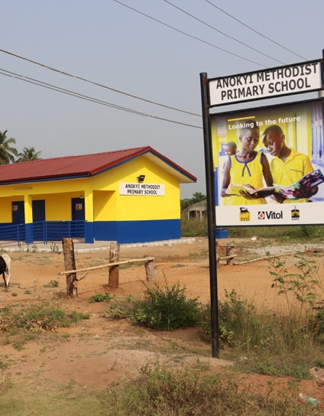
ASPECTS CLÉS
Bénéfices pour les communautés

Slide 18
Résumé
BÉNÉFICES POUR LES COMMUNAUTÉS
Les bénéfices du secteur extractif ne sont souvent pas répartis de manière égale entre les différents groupes sociaux.
Les impacts négatifs de l’extraction sont connus pour affecter particulièrement les femmes et les groupes marginalisés vivant à proximité des activités extractives.

Slide 19
Justification
BÉNÉFICES POUR LES COMMUNAUTÉS
Les données ventilées (par exemple, par genre) peuvent aider à :
Analyser l’efficacité des politiques et des réglementations d’affectation des recettes.
Renforcer la crédibilité auprès des communautés locales en traitant les priorités émergentes.
Soutenir les efforts de plaidoyer basés sur les données.
Notes:
Tous les collèges peuvent tirer parti des informations, non seulement sur l’affectation des recettes, mais aussi sur la gestion des recettes au niveau local.
Une désagrégation plus détaillée des données (par exemple, par sexe) peut s'avérer utile pour :
Analyser l'efficacité des politiques et des règles en matière d’affectation des recettes ;
Renforcer la crédibilité auprès des communautés locales en abordant leurs priorités émergentes ;
Soutenir les efforts de plaidoyer fondés sur des données.

Slide 20
BÉNÉFICES POUR LES COMMUNAUTÉS
Exigence 5.2(c)
Les pays sont encouragés à rendre compte [...] de la manière dont sont gérées les recettes extractives affectées à des programmes ou des investissements spécifiques au niveau infranational, ainsi que de la manière dont ces programmes s’adressent aux femmes et aux autres groupes marginalisés.
Notes:
Objectif de l’Exigence 5.2 : Permettre aux parties prenantes au niveau local d’évaluer si l’allocation et la gestion des transferts infranationaux des revenus provenant des activités extractives sont conformes aux normes légales.

Slide 21
BÉNÉFICES POUR LES COMMUNAUTÉS
Exigence 6.1(d)
Les pays sont encouragés à [...] fournir des données ventilées par genre sur les bénéficiaires des dépenses et des transferts sociaux et environnementaux.

Slide 22

Traçabilité des recettes minières au Mali
BÉNÉFICES POUR LES COMMUNAUTÉS
ÉTUDE DE CAS
Une étude de l’ITIE Mali examine l’affectation des recettes par région, en mettant en évidence celles allouées à la jeunesse, aux services d’infrastructure pour les femmes et aux organisations de femmes (Exigence 5.2).
Notes:
DES ÉTUDES DE CAS PEUVENT AIDER À RÉPONDRE AUX BESOINS RÉGIONAUX.
Les pays signataires de la Convention 169 de l'Organisation internationale du travail (OIT) ont l’obligation spécifique de protéger le droit des populations autochtones à être consultées sur les mesures susceptibles de les affecter directement, y compris avant l’exploration ou l’exploitation des ressources du sous-sol.
Les pays mettant en œuvre l’ITIE signataires de la convention sont : Allemagne, Argentine, Colombie, Equateur, Guatemala, Mexique, Norvège, Pays-Bas, Pérou, République dominicaine.
Afin de mettre en œuvre la Convention 169 de l'OIT, en Colombie une directive présidentielle 10, du 26 mars 2013 décrit la procédure d'élaboration du processus consultatif, dans le respect des traditions et croyances des communautés ethniques.

Slide 23
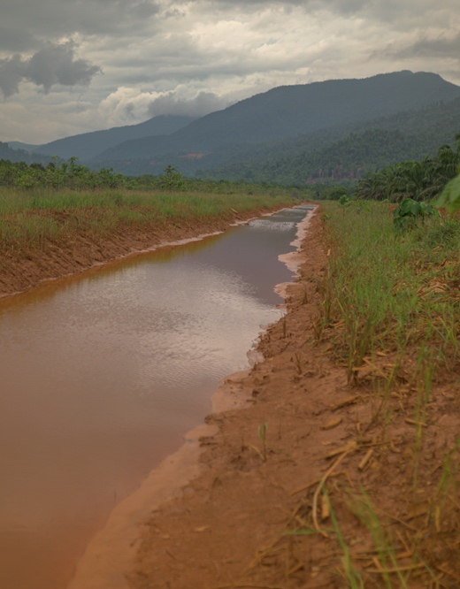
ASPECTS CLÉS
Évaluations d’impacts environnementaux et sociaux

Slide 24
Résumé
ÉVALUATIONS D’IMPACTS ENVIRONNEMENTAUX ET SOCIAUX
Les évaluations d’impacts des projets pétroliers, gaziers et miniers sont des documents souvent publics, qui peuvent être difficiles d’accès, en particulier pour les communautés affectées par des activités extractives.
Notes:
Les études d’impact, notamment environnemental et social et sur les questions de genre liées aux projets pétroliers, gaziers et miniers sont souvent des documents publics, mais il peut être difficile d'y accéder, en particulier pour les communautés touchées par ces activités. Les pays et les entreprises sont désormais tenus de veiller à ce que ces documents soient accessibles au public.

Slide 25
Justification
ÉVALUATIONS D’IMPACTS ENVIRONNEMENTAUX ET SOCIAUX
Les données peuvent aider à :
Analyser la mise en œuvre des réglementations environnementales, sociales et de genre.
Renforcer la crédibilité auprès des communautés locales en traitant les priorités émergentes.
Soutenir les efforts de plaidoyer basés sur les données.
Notes:
Le but des dispositions relatives à la divulgation d’informations est de fournir aux parties prenantes une base leur permettant d’évaluer l’adéquation du cadre légal et réglementaire et des efforts de suivi pour gérer les impacts environnementaux et sociaux des opérations extractives, et de vérifier le respect de leurs obligations environnementales et sociales par les entreprises du secteur.
Ces données peuvent être utiles pour :
Permettre l’accès aux évaluations d'impact environnemental, social et de genre pour des analyses et un travail de suivi plus approfondis ;
Analyser la mise en œuvre des évaluations d'impact environnemental, social et de genre ;
Renforcer la crédibilité auprès des communautés locales en leur montrant que leurs priorités sont prises en compte ;
Soutenir les efforts de plaidoyer fondés sur des données.

Slide 26
ÉVALUATIONS D’IMPACTS ENVIRONNEMENTAUX ET SOCIAUX
Exigence 6.4(a)
Il est exigé des pays et des entreprises de divulguer un aperçu des [...] informations sur les règles concernant les permis et licences environnementaux, y compris les évaluations d’impacts sociaux, sur le genre et environnementaux.

Slide 27
ÉVALUATIONS D’IMPACTS ENVIRONNEMENTAUX ET SOCIAUX
Exigence 6.4(b)
Il est exigé des pays et des entreprises de s’assurer que les évaluations d’impacts environnementaux, sociaux et sur le genre et les rapports de suivi [...] soient accessibles au public.

Slide 28
ÉVALUATIONS D’IMPACTS ENVIRONNEMENTAUX ET SOCIAUX
Exigence 6.4(c)
Les entreprises sont encouragées à divulguer des informations supplémentaires sur leur gestion et leurs impacts sociaux, sur le genre et environnementaux.

Slide 29

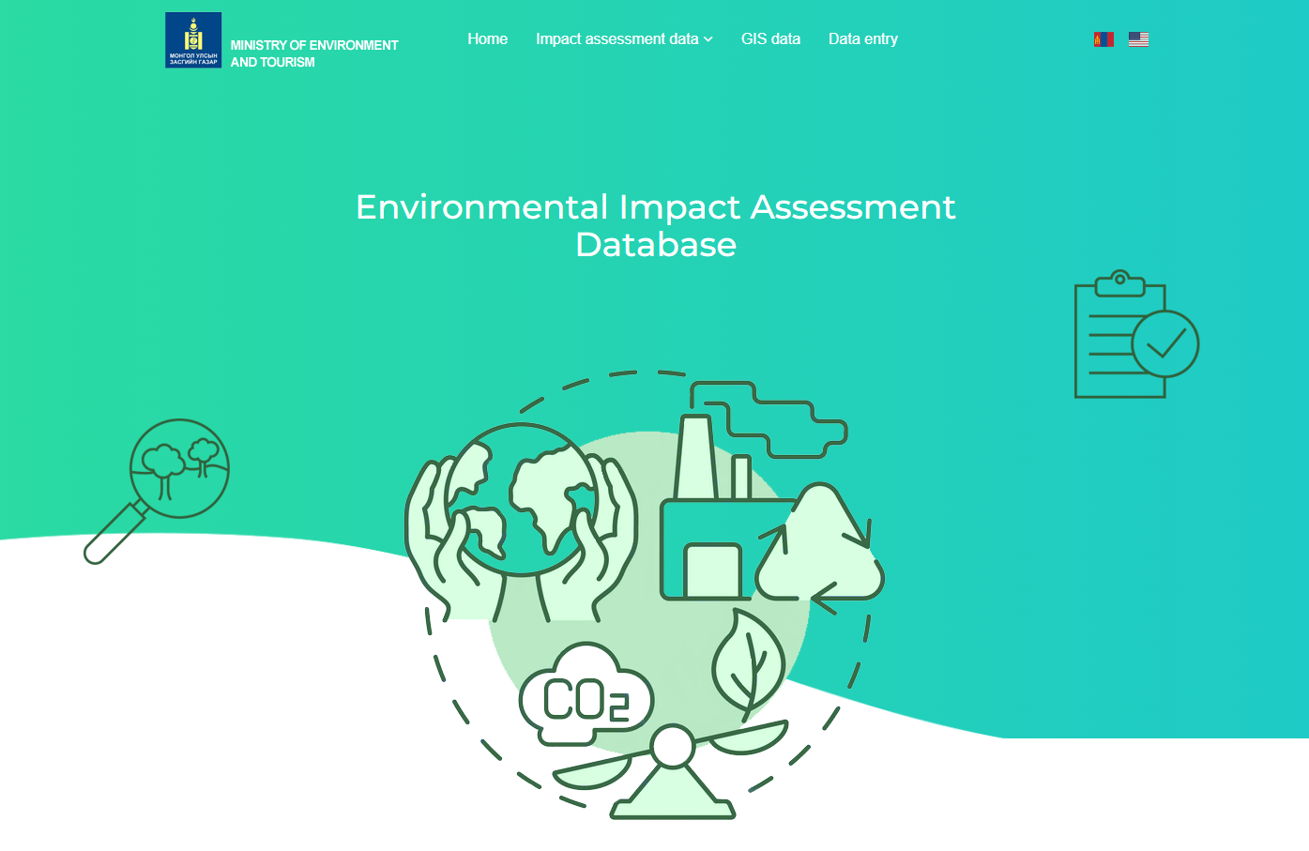
ÉVALUATIONS D’IMPACTS ENVIRONNEMENTAUX ET SOCIAUX
ÉTUDE DE CAS
Mongolie
Site Internet du Centre d’information sur l’environnement :
Base de données des évaluations d’impacts environnementaux et des rapports d’audit environnemental approuvés.
Rapportage de l’ITIE de la Mongolie : Aperçus des EIE et des plans d’assainissement de l’environnement et des contributions aux fonds de réhabilitation environnementale.
Notes:
DES ÉTUDES DE CAS PEUVENT ÊTRE UTILISÉES POUR RÉPONDRE AUX BESOINS RÉGIONAUX.

Slide 30
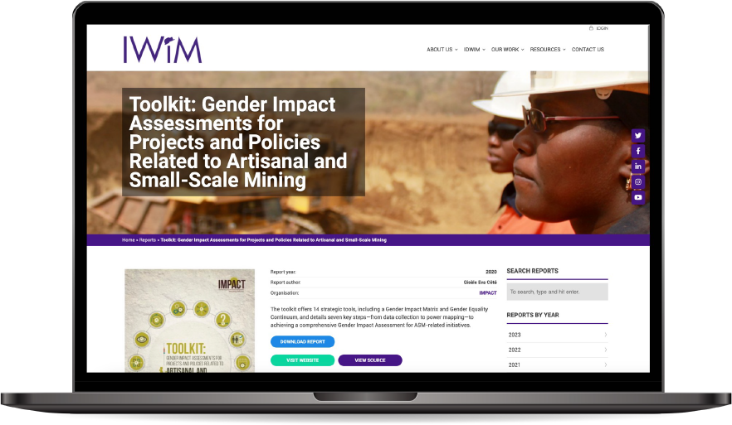
ÉVALUATIONS D’IMPACTS ENVIRONNEMENTAUX ET SOCIAUX
BOÎTE À OUTILS
Évaluations d’impacts sur le genre
Une boîte à outils d’IMPACT propose des outils stratégiques et des étapes pour soutenir des évaluations d’impacts de l’EMAPE sur le genre.
Notes:
DES ÉTUDES DE CAS PEUVENT ÊTRE UTILISÉES POUR RÉPONDRE AUX BESOINS RÉGIONAUX.

Slide 31
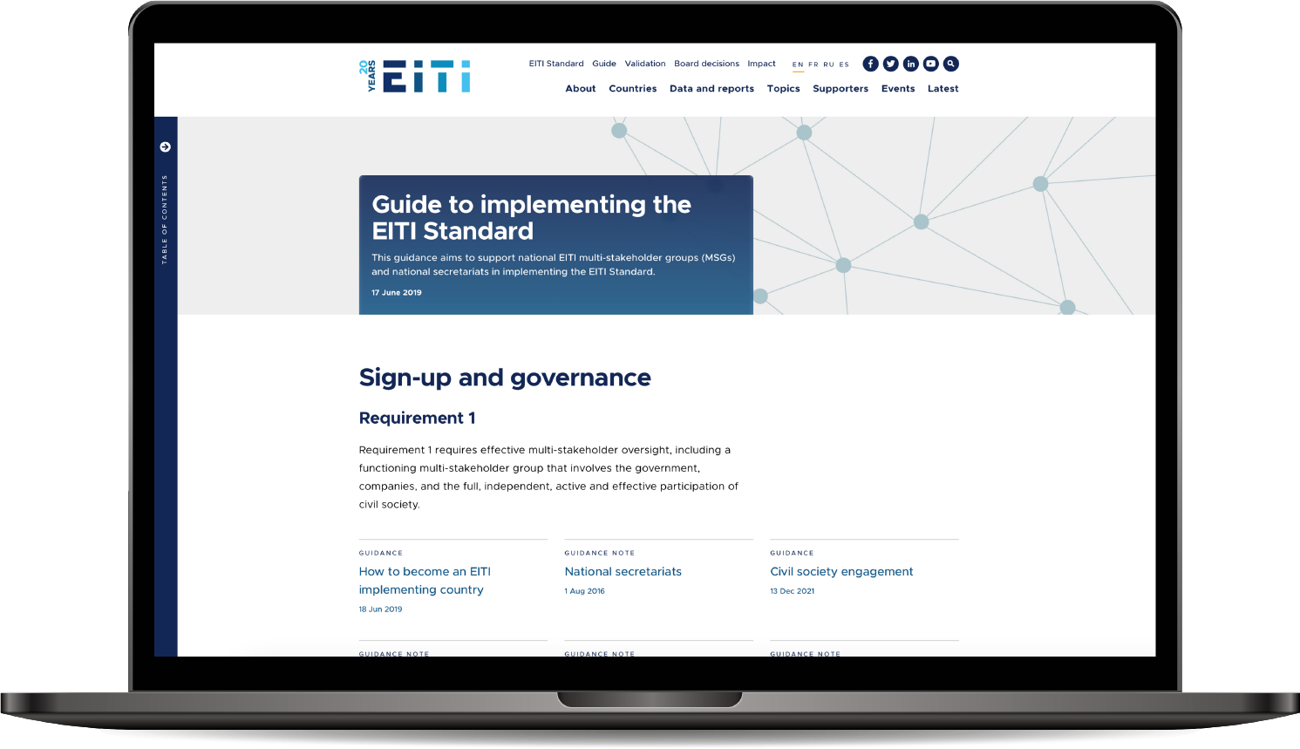

Consultez notre orientation sur eiti.org/fr/guide

Slide 32
Questions ?

Slide 33
Merci !
E-MAIL secretariat@eiti.org TÉLÉPHONE +47 22 20 08 00
ADRESSE : Secrétariat international de l'ITIE, Rådhusgata 26, 0151 Oslo, Norvège

